Slide 1
Demande de reconnaissance de l'Institution Adour en tant qu'Etablissement Public Territorial de Bassin pour les aquifères captifs du sud du bassin aquitain
Bureau de la Commission locale de l'eau
Réunion du 13 janvier 2025

Slide 2
Objet de la demande
Etablissement public territorial de bassin (EPTB) pour l'Adour, l'Institution Adour (IA) :
est la structure porteuse du SAGE des eaux souterraines de Gascogne ;
sollicite sa reconnaissance en tant qu'EPTB sur un périmètre "aquifères captifs de Gascogne".
La procédure de labellisation prévoit la consultation des Commission locales du territoire du périmètre du futur EPTB avant décision du Comité de bassin.
Le préfet coordonnateur de bassin a jugé pertinent de consulter la CLE du SAGE Nappes profondes de Gironde bine que le périmètre de l'EPTB ne recoupe pas celui de notre SAGE.
2

Slide 3
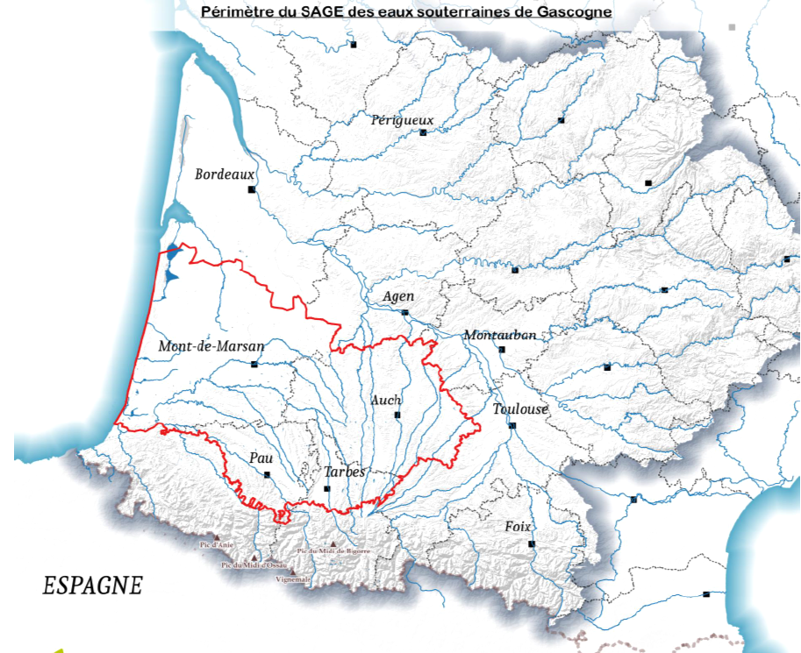
Le périmètre
Périmètre d'un Etablissement public territorial de bassin =
un territoire X des ressources
celui du SAGE des
eaux souterraines
de Gascogne
soit 19 000 km²
1 283 communes
départements 32/40/64/65
3

Slide 4
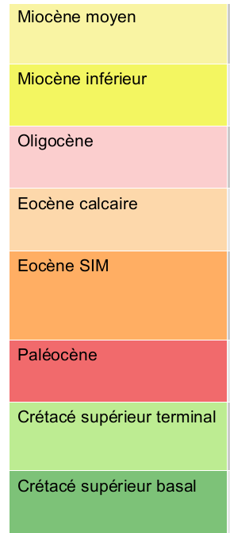
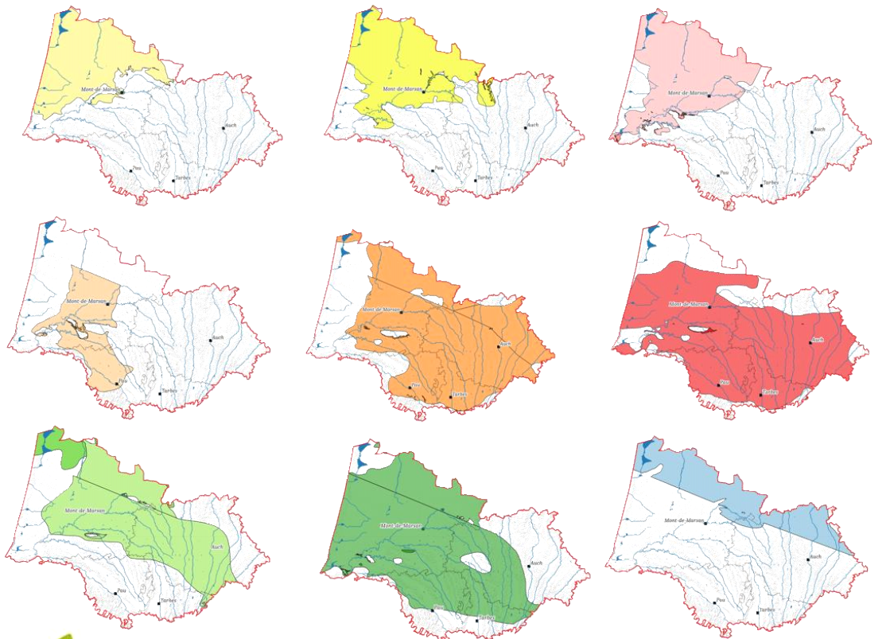
Le périmètre
Périmètre d'un Etablissement public territorial de bassin =
un territoire X des ressources
"du 1er niveau aquifère
captif à la base du
Crétacé supérieur"
4

Slide 5
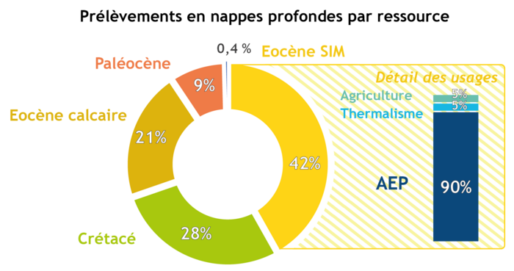
Les usages
5

Slide 6
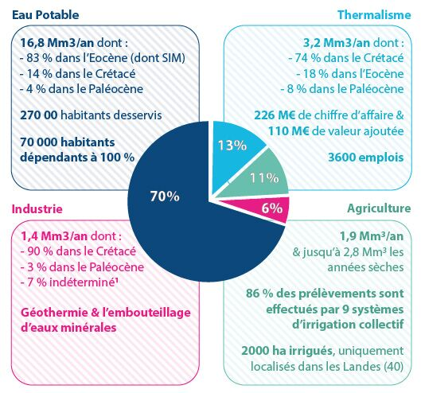
Les volumes en jeu
6

Slide 7
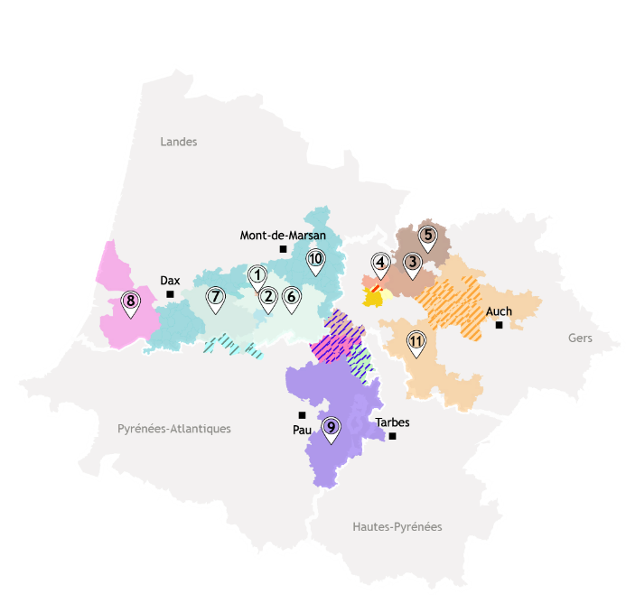
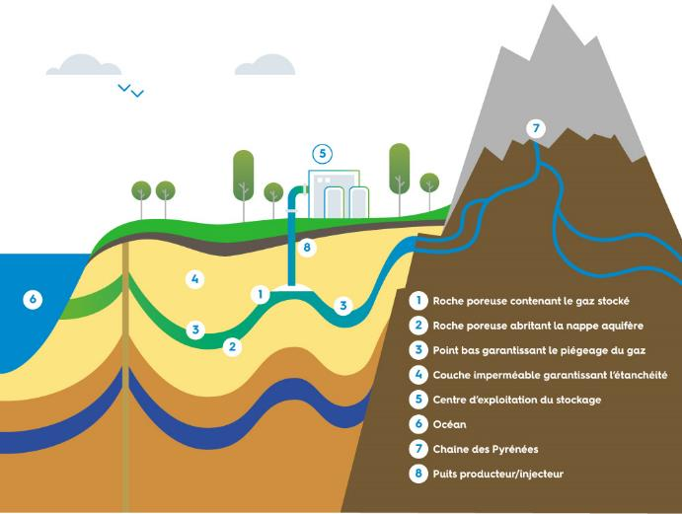
Parmi les enjeux
Dépendance de l'eau potable à ces ressources
Le stockage de gaz
7

Slide 8
Perspective pour les nappes profondes de Gironde
un autre acteur impliqué dans la gestion des nappes profondes avec lequel échanger des retours d'expérience
une représentation renforcée auprès des instances à commencer par le Comité de bassin
une meilleure prise en compte des nappes profondes dans les visions des futurs des territoires
une gestion des nappes profondes organisée au-delà du territoire girondin
Proposition :
avis favorable à la reconnaissance de l'Institution Adour en tant qu'EPTB pour les aquifères captifs de Gascogne
8

Slide 9
Procédures d'élaboration et de révision des SAGE, fonctionnement des CLE
Délibération possible par visioconférence ou par l'échange des écrits dans les conditions prévues par la réglementation
Les membres prenant part aux débats au moyen d'une visioconférence sont considérés comme des membres présents
Le schéma peut être modifié, à tout moment, pour :
  mise en compatibilité à un document de rang supérieur (délai de 3 ans pour SDAGE)
  correction d'erreurs matérielles
  ajustement des documents du schéma si pas de conséquences pour les tiers et économie générale inchangée
9

Slide 10
Procédures d'élaboration et de révision des SAGE, fonctionnement des CLE
Révision totale (si économie générale modifiée) ou partielle
Révision à intervalle précisée dans arrêté de périmètre ou à défaut, la CLE délibère tous les six ans sur l’opportunité de procéder à une révision totale du schéma
Au moins tous les douze ans la CLE met à jour l’état des lieux
Description procédures de révision totale ou partielle
10

Slide 11
Intégration des SAGE dans les outils d'aménagement du territoire
intégrer à la CLE un représentant des établissements publics chargés des schémas de cohérence territoriale (SCoT)
ajouter les SAGE au porter-à-connaissance de l’autorité chargée d’élaborer ou réviser un document d’urbanisme
traduire dans un nouveau document du PAGD les règles et dispositions du SAGE applicables en matière d’urbanisme (SCoT et PLU(i)) et d’ajouter ce document aux annexes des plans locaux d’urbanisme (PLUi) ;
intégrer les cartographies des zones humides issues des SAGE dans les SCoT ainsi que les règles d’interdiction de destruction de ces zones dans les règlements des PLUi.
11

Slide 12
Intégration des SAGE dans les outils d'aménagement du territoire
Le PAGD comporte… un document précisant les règles et dispositions issues du schéma d’aménagement et de gestion des eaux ayant vocation à figurer dans les schémas de cohérence territoriale et les plans locaux d’urbanisme
Figurent également en annexe au plan local d'urbanisme, s'il y a lieu, les éléments suivants… les règles et dispositions des SAGE prévues au 6° de l’article R.212-46 du code de l’environnement.
12

Slide 13
Qui des SAGE et quid des doc d'urbanisme en cours de révision ?
L’autorité chargée de mener les procédures SAGE ou document d'urbanisme) peut décider de faire application des dispositions présent décret, dès lors :
  pour les SAGE que l’enquête publique ou la consultation du public, n’ont pas été lancées
  pour les documents d'urbanisme, que leurs projets n’ont pas été arrêtés
13

